Slide 1
FileReader & Stream

Slide 2
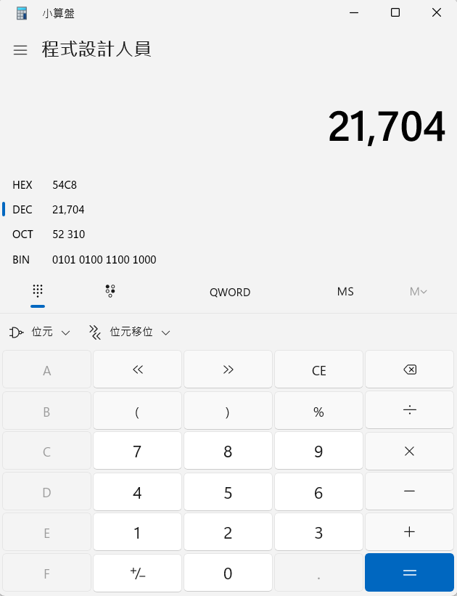
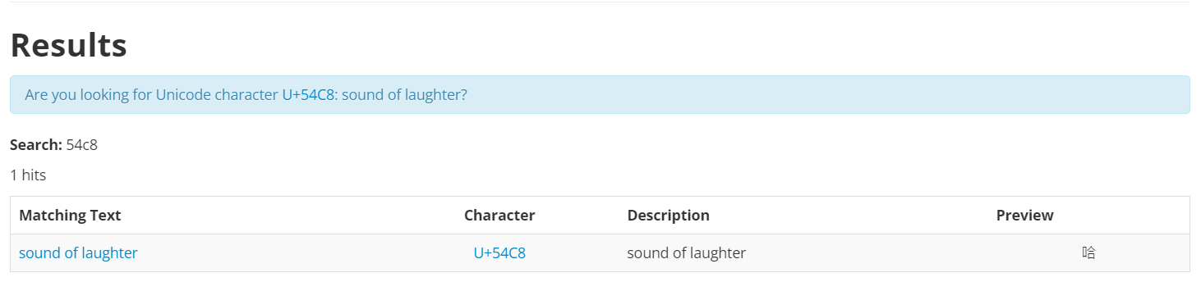
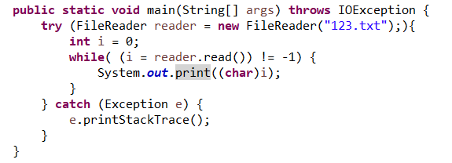
java.io.FileReader
Unicode 對照表
https://www.fileformat.info/info/unicode/char/search.htm
123.txt
字元
哈囉\r\n
123.txt
BIN
01010100110010000101011011001001
00000000000011010000000000001010
123.txt
HEX
54c856c9000d000a
123.txt
DEC
21704222171310
為什麼 i 要強制轉型成 char？

Slide 3
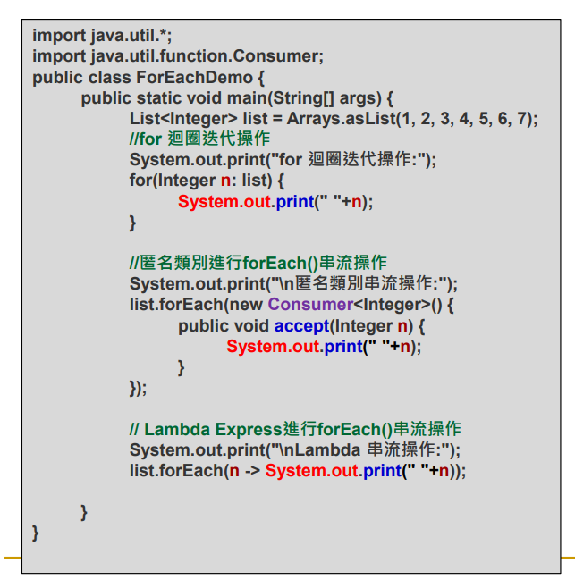
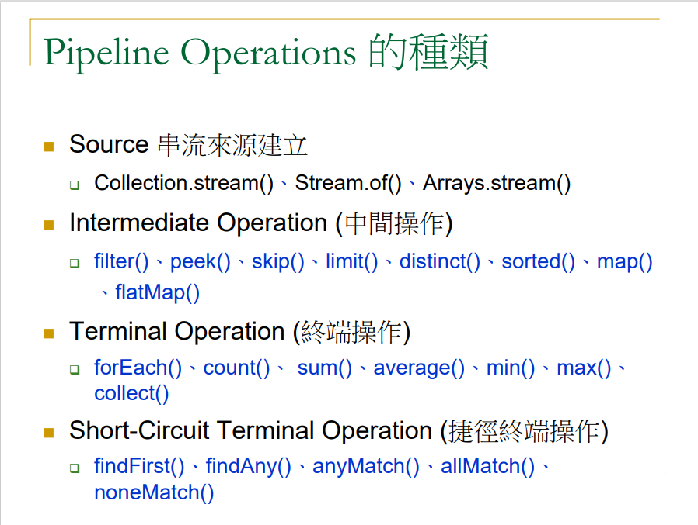
Stream 簡介
概念：寫法上 從 匿名類別 -> Lambda (極致簡化)。
管線 (pipeline)、方法連鎖呼叫(method chaining)：
來源物件(source) -> 中間操作(Intermediate Operation) -> 終端操作(terminal) 。
進17 PPT P.6
進17 PPT P.20

Slide 4
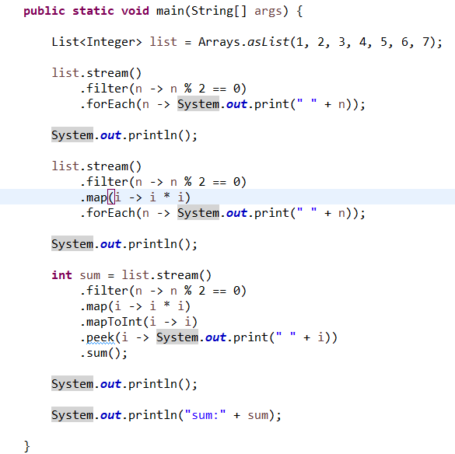
管線 (pipeline)、方法連鎖呼叫(method chaining)
來源
中間
終端
來源
中間
終端
來源
中間
終端
2 4 6
4 16 36
4 16 36
sum:56
進17 PPT P.20

Slide 5
試試看幾個練習
如何用 Stream 產生連續整數？提示：Stream.iterate。進17 PPT P.23
如何用 Stream 產生隨機整數？提示：Stream.generate。進17 PPT P.23
如何利用 Stream 排序？提示：sorted。進17 PPT P.29-31
進階：Map 和 FlatMap 差異？ 進17 PPT P.32

Slide 6

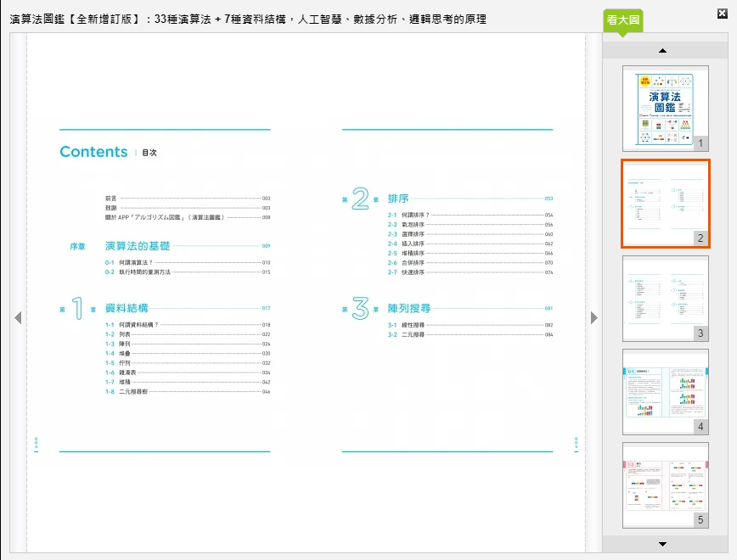
推薦書本

